Slide 1
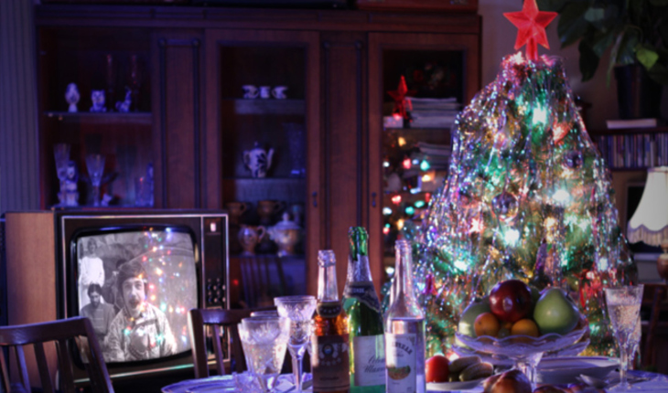
Новый год
в старой
квартире
Школа пожилого возраста
Направление «Краеведение»
Преподаватель:
Специалист по соц. работе
Грехова Татьяна Владимировна

Slide 2

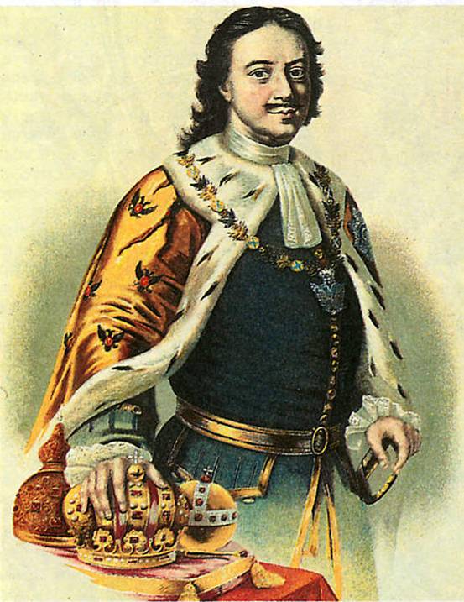
В России Новый Год не всегда отмечали в ночь с 31 декабря на 1 января.
С появлением нового летоисчисления, связанного с крещением Руси, за праздником закрепилась дата 1 марта, позже она передвинулась на 1 сентября.
В 1699 году царь Петр I издал указ о праздновании Нового Года 1 января. Это было сделано по примеру всех европейских стран, живших по григорианскому календарю.

Slide 3
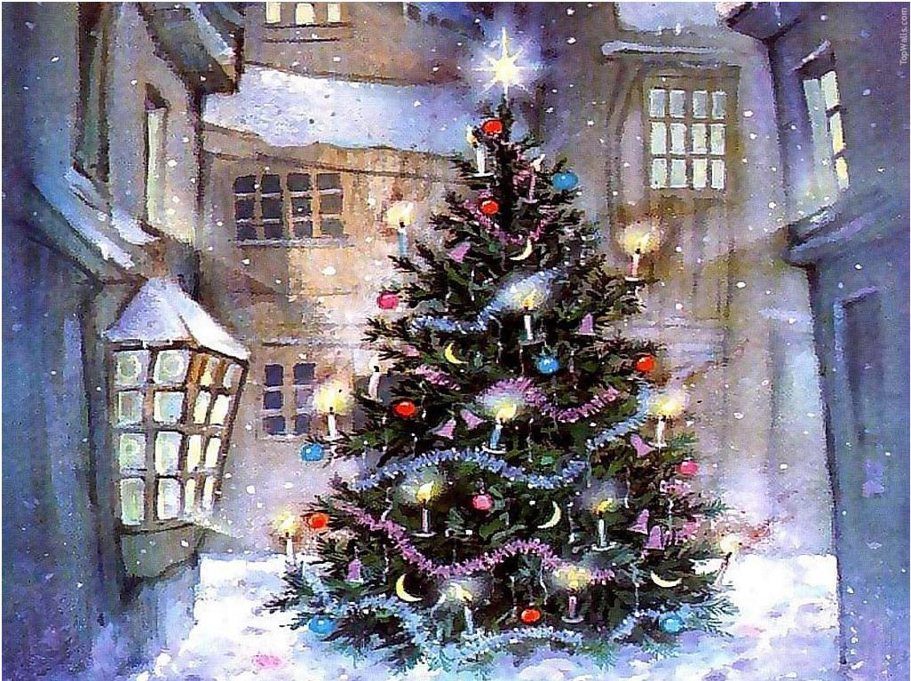
Создавать праздничную атмосферу в доме принято с древних времен. Чем только не украшали свое жилище наши предки! В основном, это было что-то съедобное: яблоки, орехи, картофель и даже яйца. Значительно позже появились стеклянные шары, гирлянды и прочие знакомые нам элементы декора. Сегодня выбор новогодних украшений настолько велик, что подобрать именно то, что сделает ваш дом неповторимым и сказочным, не составит труда.

Slide 4
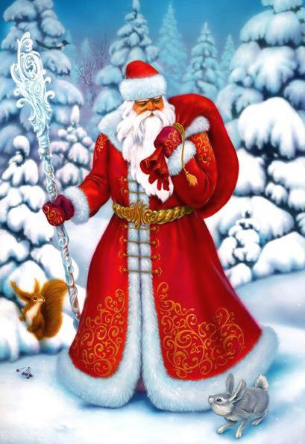

Российский Дед Мороз является потомком восточнославянского духа холода Трескуна (Студенца, Мороза, Морозко, Карачуна). Со временем образ Деда Мороза изменялся. Сначала сакральный персонаж представал в образе старичка с бородой и в валенках; в одной руке он нес мешок с подарками, в другой — держал посох. Такой Дед Мороз дарил гостинцы только самым умным, послушным и воспитанным деткам, а нерадивых «потчевал» палкой, дабы исправлялись.

Slide 5


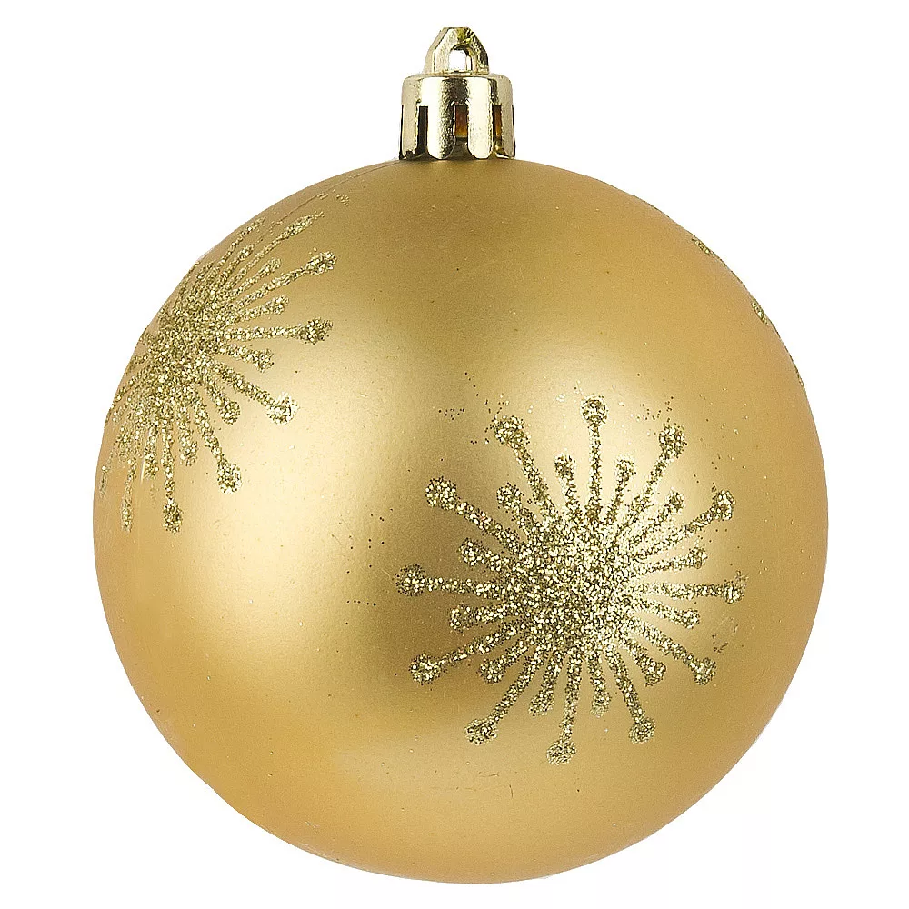
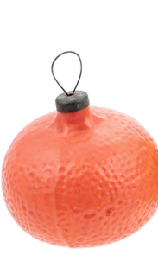
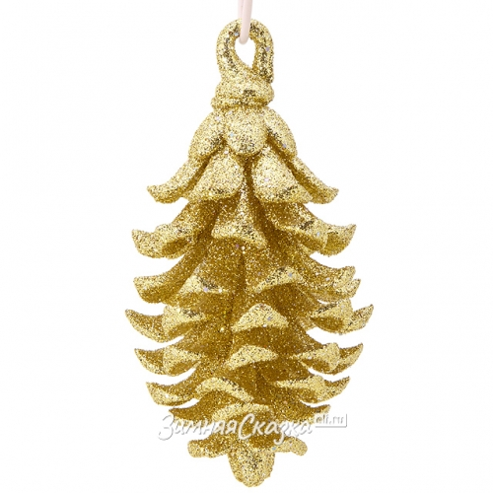
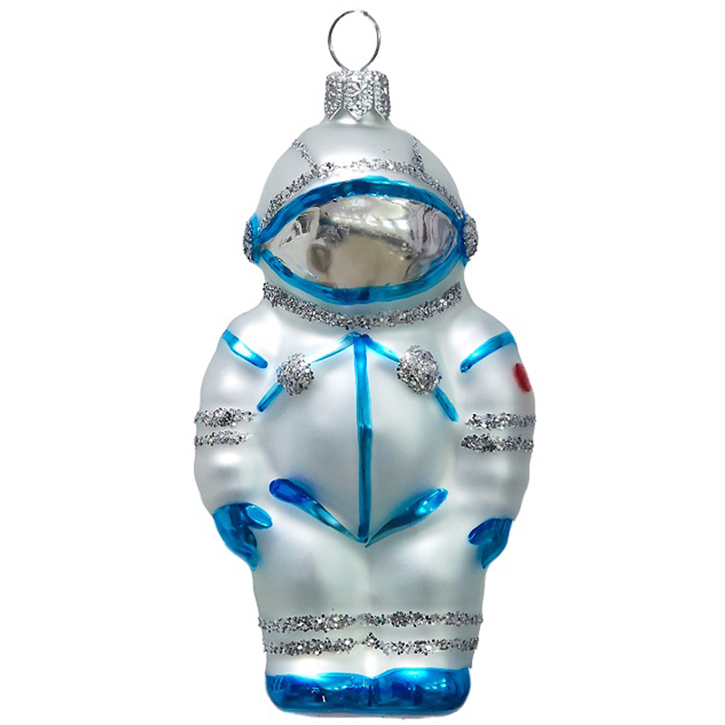
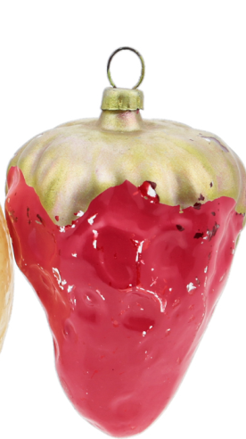
Украшать елки стали
в 1860—1870-е годы, игрушки заказывали в Европе. Первые стеклянные игрушки на территории СССР начали делать в период Первой мировой войны в Клину. В 1935 году вместо ангелов появились пионеры, буденовцы, красноармейцы. В 60-е годы появились первые электрические елочные гирлянды.

Slide 6

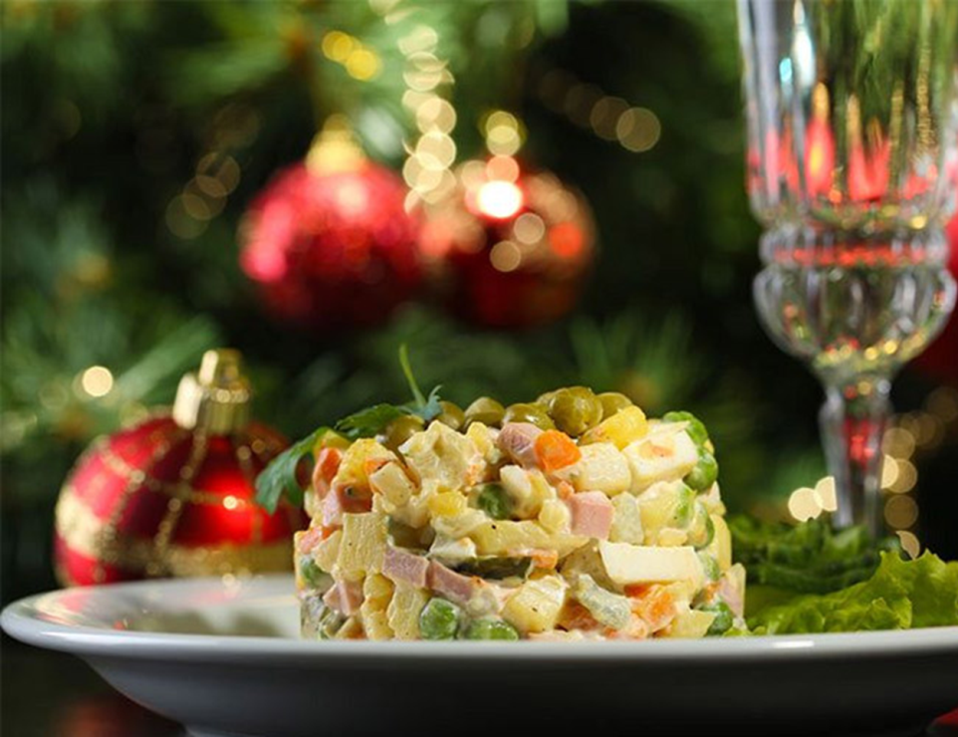
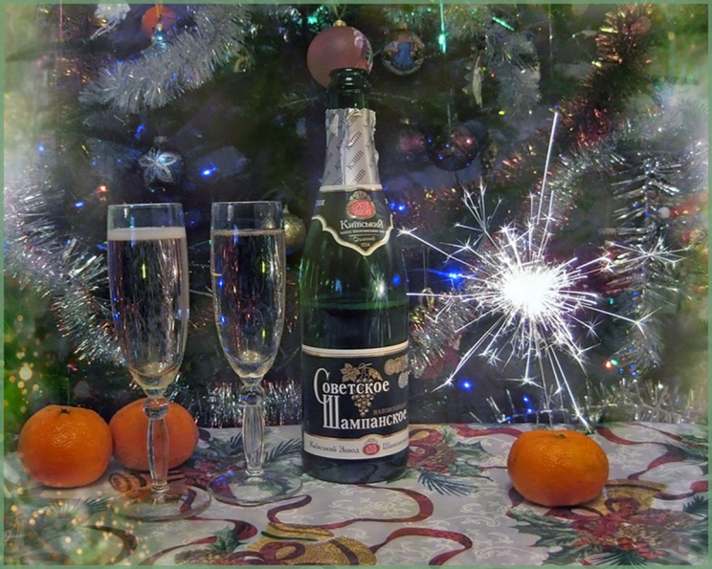
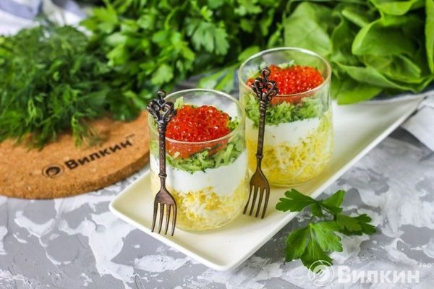
«Что нам выпить
и закусить»
Чтобы ничего не мешало тебе развлекаться и проводить время с близкими, делай закуски не только вкусными, но и удобными. Например, канапе, нарезки, рулеты или тарталетки!
В преддверии 2023 года Черного Водяного Кролика для новогоднего меню будут актуальны все рецепты с мясом.
На Новогоднем столе 2023 должен стоять хотя бы один необычный салат. Очень оригинально салат будет смотреться в стаканах. Такой «коктейль» поднимет настроение каждому гостю.

Slide 7

В чем встречать новый 2023 год.
Год как встретишь, так и проведешь. Наступающий 2023 обязательно должен стать особенным. А потому нужно подготовиться к празднику как следует. И один из самых важных вопросов — в чем встречать Новый год
31 декабря важно правильно нарядиться. Главный принцип — естественность. Никаких излишеств, кислотных цветов и вычурности! Только элегантная сдержанность и свобода движений. КП подготовила для вас несколько советов, в чем встречать Новый год 2023, чтобы понравиться Черному Водяному Кролику.
Цвета выбираем соответствующие: все оттенки серого, голубого, розового и белый. Они спокойные и светлые, легко сочетаются между собой. Любите яркие краски? Тогда обратите внимание на красный, синий, фиолетовый, и, конечно, черный. Неоновые цвета в своем образе использовать не стоит, они совсем не по вкусу символу нового года.

Slide 8

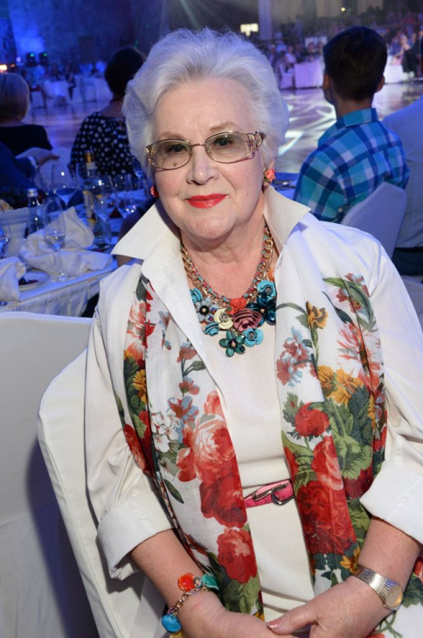
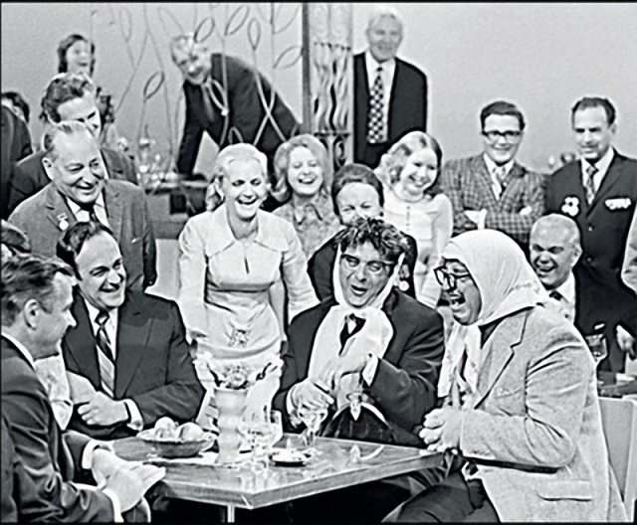
Главное украшение стола в СССР - телевизор
В стране должно быть что-то неугасаемое и есть. Это Вечный огонь и вечный «Голубой огонек ». И тому и другому государство всегда придавало важное воспитательное значение. В последнем случае воспитывали, развлекая.
В 1962 году телевидение показало передачу «Телевизионное кафе», которая потом стала называться «На огонек», затем «На голубой огонек» и, в конце концов, «Голубой огонек».
на передачу приглашались писатели, поэты, композиторы, музыканты, лауреаты международного конкурса им. П.И. Чайковского, режиссеры и актеры ведущих театров, художники, известные оперные и эстрадные исполнители. Всегда желанными гостями программы были представители союзных республик и зарубежные гости.

Slide 9
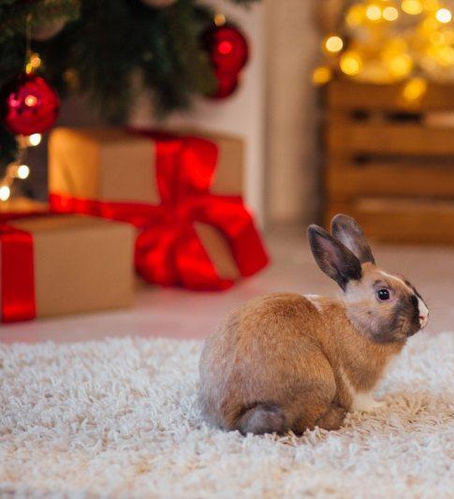
Встречаем 2023 -год кролика.
Кролик смел и отважен, быстр и хитер. Поэтому, в первую очередь, он будет благосклонен к тем, кто ставит перед собой трудные цели. К тем, кто собирается шагнуть через тернии к звездам. К тем, кто собрался круто изменить свою жизнь
Главная примета, связанная с домом, чистота! Войти в Новый Год в хаосе и грязи – тащить старые проблемы в новую жизнь.
Символ года обязательно должен быть в доме. Но не вздумайте использовать чучела и мех настоящих зайцев: новый хозяин такого кощунства не простит.
Туда, где вода, не приходит беда. Примета относительно молодая. Связана она с тем, что вода собирает плохую энергетику в доме. Вода всегда была символом очищения. А Кролик у нас водяной. Поэтому, расставленные по углам сосуды с водой, привлекут нового покровителя!

Slide 10

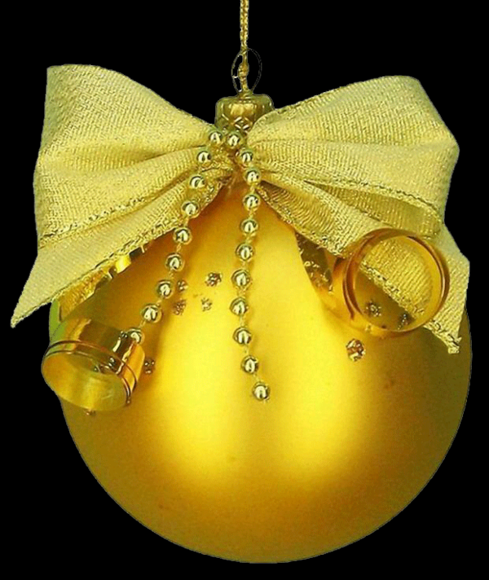

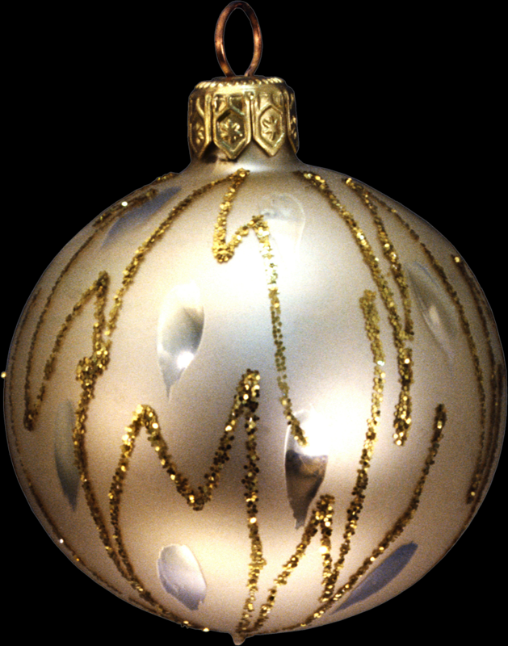
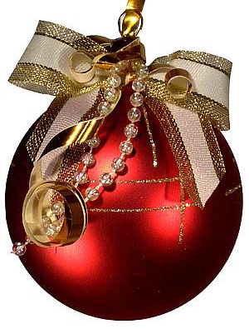

Интерактивная
игра
Имена …
Зимушка
- зима
Новогодний
фейерверк
Музыка
кино

Slide 11
Интернет-источники
История нового года
https://mir24.tv/articles/16338219/novyi-god-istoriya-i-tradicii-prazdnika
История новогодних игрушек
https://www.culture.ru/materials/75642/istoriya-elochnoi-igrushki-v-rossii
10 фактов о Голубом огоньке https://clck.ru/32pQQ2
Как встречать 2023 год Кролика
https://new-year-party.ru/primety-na-novyj-god-2023-krolika/

